Slide 1
Dalla Network Disaggregation alle
Software Defined Networks
It is always possible to aglutenate multiple separate problems into a single complex interdependent solution. In most cases this is a bad idea. – RFC 1925

Slide 2
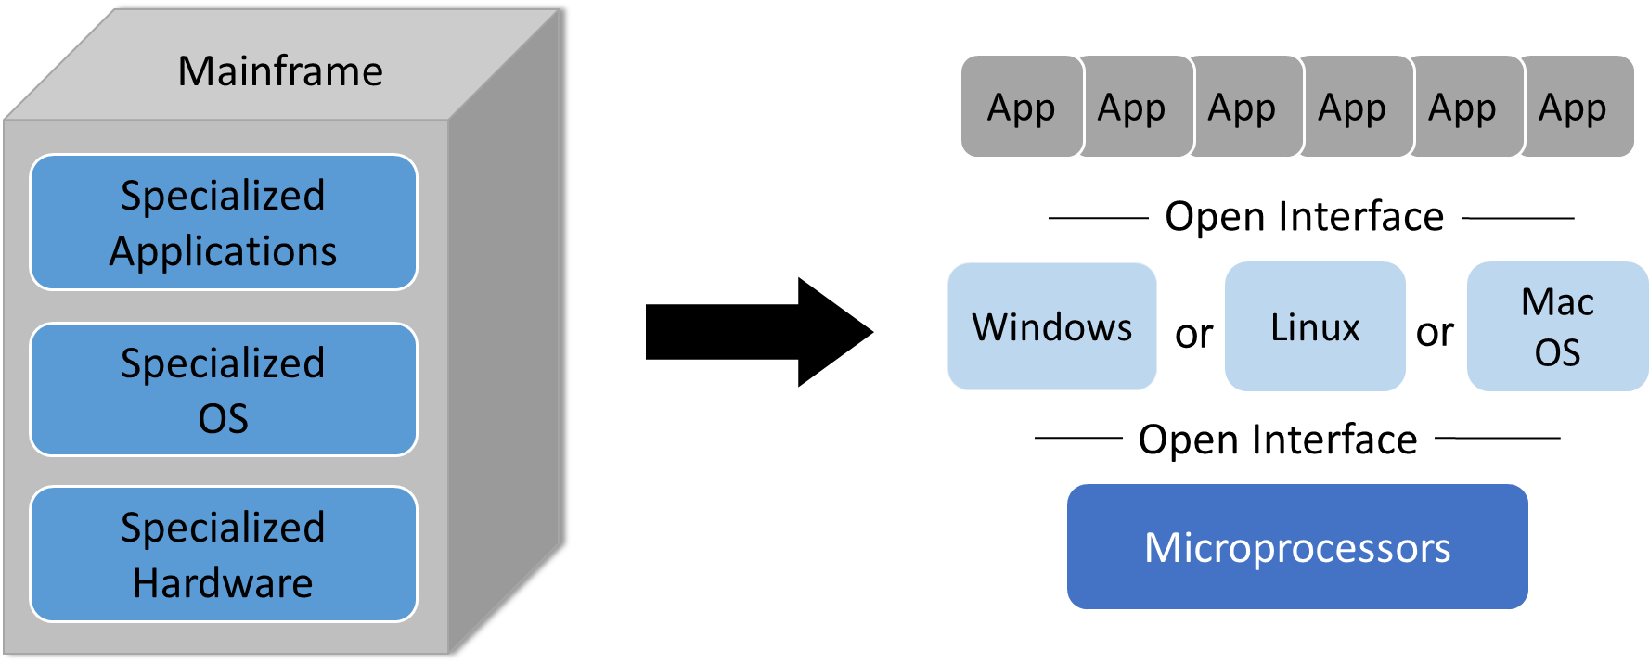
Il paradigma della disaggregazione
L'industria informatica è stata storicamente strutturata come un mercato verticale.
Un cliente che desiderava una soluzione a qualche problema acquistava una soluzione integrata verticalmente da un singolo fornitore, in genere una grande azienda mainframe come IBM.
La soluzione integrata verticalmente includeva tutto, dall'hardware sottostante al sistema operativo in esecuzione su tale hardware, all'applicazione stessa.

Slide 3
Il paradigma della disaggregazione
L'introduzione di differenti microprocessori e di sistemi operativi anche open source, ha contribuito a trasformare quel mercato verticale in un mercato orizzontale, con interfacce aperte che stimolano l'innovazione a tutti i livelli.

Slide 4
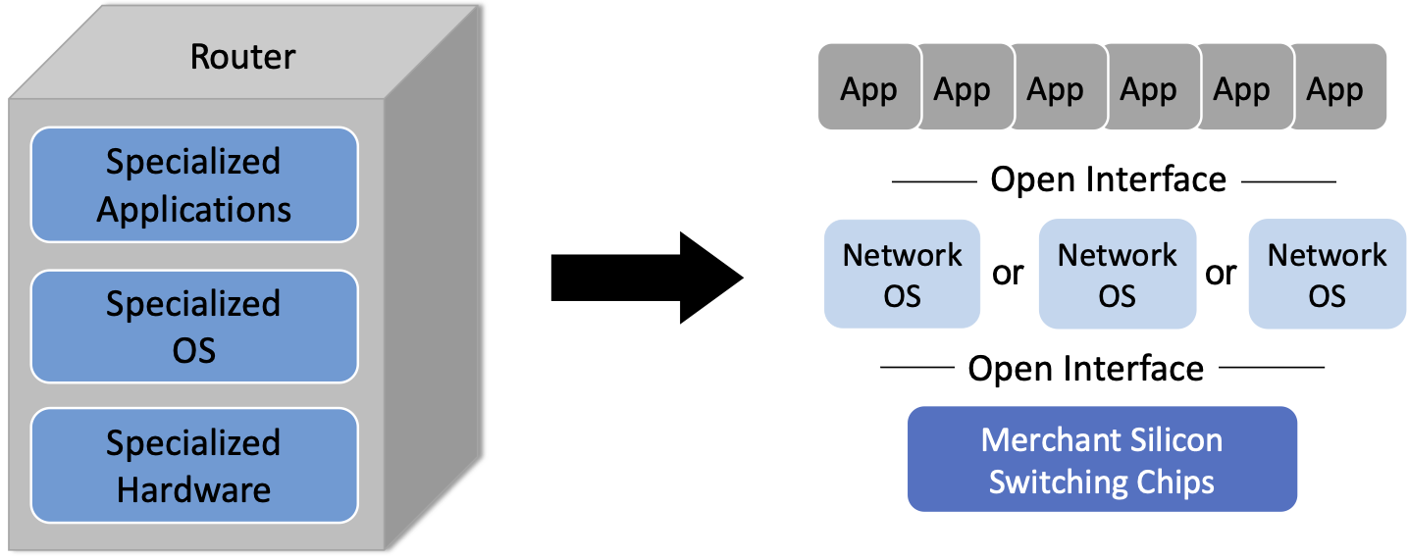
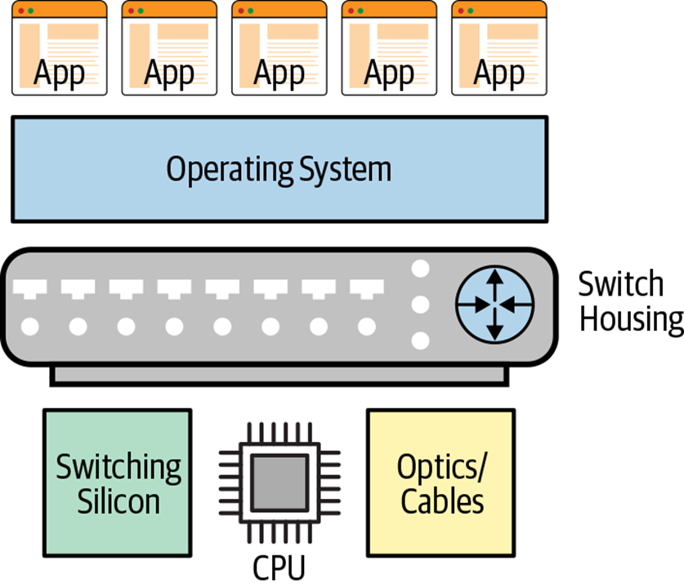
Disaggregazione di rete
Gli apparati di rete sono storicamente integrati verticalmente.
La disaggregazione dell'hardware di commutazione dal software è fondamentale per SDN. L'obiettivo finale è un ecosistema orizzontale con più sistemi operativi di rete che operano su switch bare-metal costruiti con microchip commerciali, che a loro volta consentono un ricco mercato di applicazioni di rete.

Slide 5

Manifesto della Network Disaggregation
Datacenter Networks are in my Way (2010)
Programmabilità del dispositivo
Capacità di eseguire applicazioni di terze parti
Possibilità di sostituire i componenti forniti dal fornitore con i loro equivalenti
Possibilità per l'operatore di correggere i bug del codice

Slide 6
Network disaggregation
Per network disaggregation si intende la scomposizione di un switch o router nei suoi componenti hardware e software, che possono essere sviluppati e acquistati separatamente.
Obiettivi:
ridurre i costi
permettere di innovare e sviluppare indipendentemente i vari componenti

Slide 7
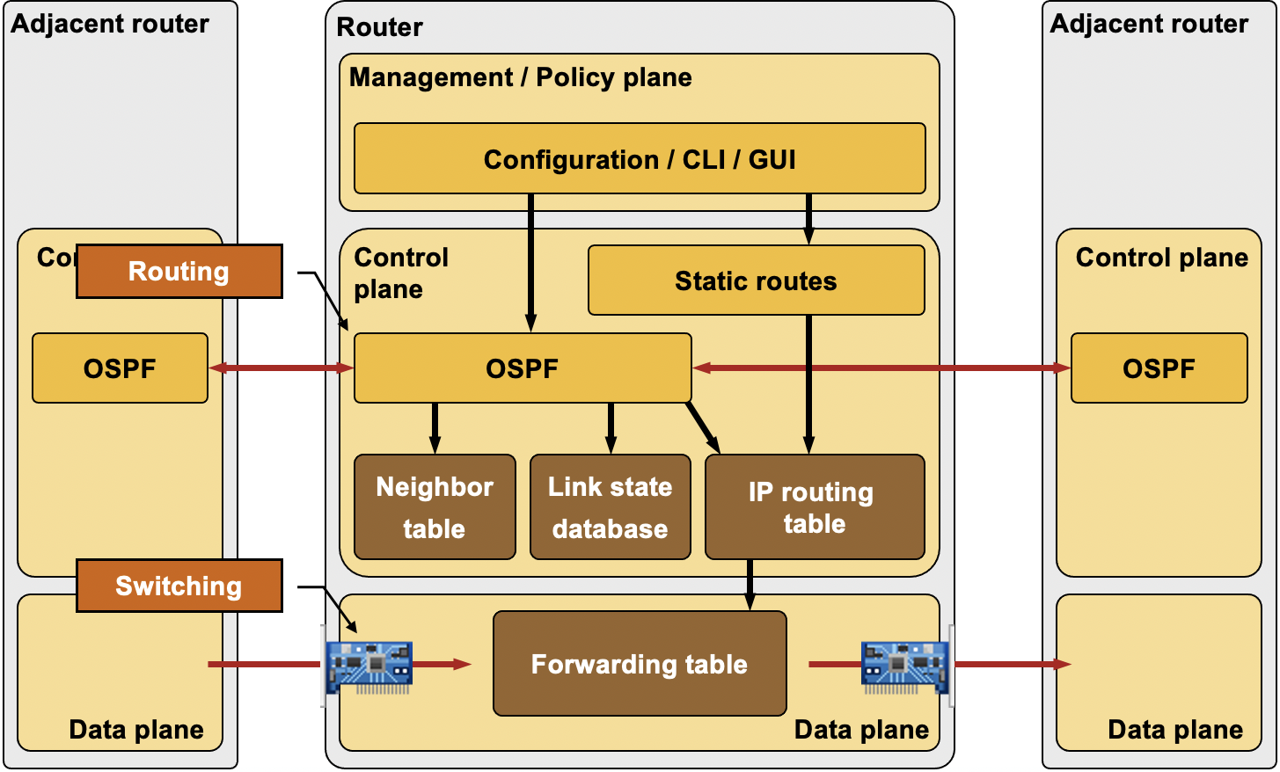
Componenti di uno switch/router monolitico
Il piano di controllo determina il comportamento della rete
Il piano dati è responsabile dell'implementazione di tale comportamento sui singoli pacchetti

Slide 8
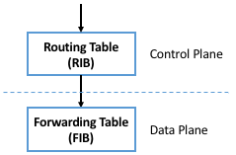
Separare piano dati e piano di controllo
Il disaccoppiamento dei piani di controllo e dei dati si manifesta in strutture dati distinte:
il piano di controllo mantiene una tabella di routing che include tutte le informazioni ausiliarie necessarie per selezionare il percorso migliore inclusi percorsi alternativi, i rispettivi costi ed eventuali vincoli di policy
il piano dati mantiene una tabella ottimizzata per l'elaborazione rapida dei pacchetti basata su regole Match-Action. A qualsiasi pacchetto che corrisponde alla prima parte della regola deve essere applicata l'azione associata.

Slide 9
Evoluzione tecnologica
Separazione piano dati / piano di controllo
Esternalizzazione del piano di controllo
Centralizzazione del piano di controllo
Standardizzazione del piano dati
Programmabilità del piano dati

Slide 10
Dispositivi tradizionali e disaggregati

Slide 11
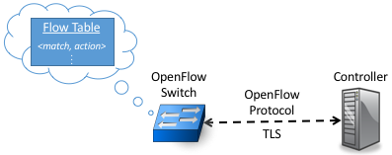
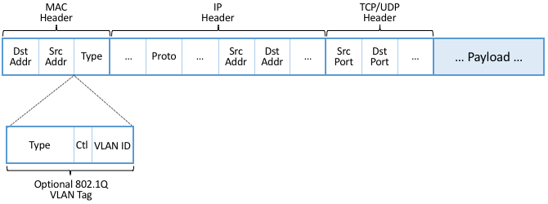
Prima generazione SDN (Openflow) piano dati standardizzato e piano di controllo esternalizzato
Il piano dati segue l’astrazione «Flow Table»:
regole di match sui campi dei pacchetti
azioni da una lista (inoltra, modifica, scarta, …)

Slide 12
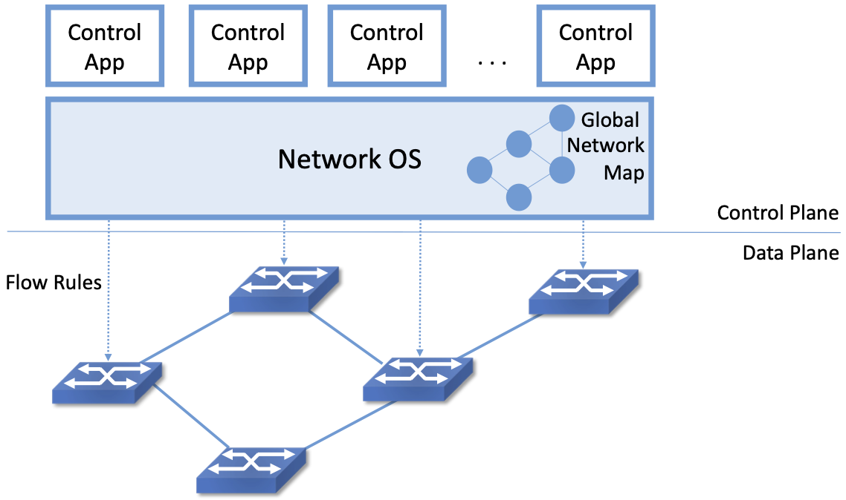
Piano di controllo centralizzato vs distribuito
Nell’approccio SDN, il piano di controllo è completamente indipendente dal piano dati e logicamente centralizzato.
Un piano di controllo centralizzato può evolvere in un sistema operativo di rete (NOS) che fornisce una serie di astrazioni di alto livello che semplificano l'implementazione delle applicazioni.

Slide 14
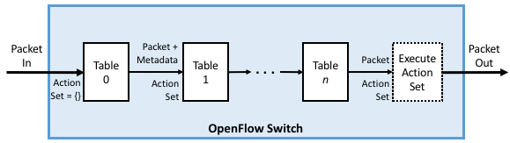
Openflow switch
network-control applications
inoltra i pacchetti molto velocemente leggendo da una o più tabelle
fornisce una API e un protocollo per aggiungere o togliere righe dalle tabelle
…
routing
access
control
load
balance
control
plane
northbound API
SDN Controller
(network operating system)
southbound API
data
plane
SDN-controlled switches

Slide 15
Controller Openflow
network-control applications
Conserva informazione di stato della rete
mappa, carico, flussi attivi, …
logicamente centralizzato
implementato come Sistema distribuito per garantire scalabilità e resistenza ai guasti
…
routing
access
control
load
balance
control
plane
northbound API
SDN Controller
(network operating system)
southbound API
data
plane
SDN-controlled switches

Slide 16
Applicazioni openflow
network-control applications
Forniscono le funzioni del piano di controllo (routing, gestione dei guasti, …)
Possono essere sviluppate indipendentemente dal controllore usando la API aperta
…
routing
access
control
load
balance
control
plane
northbound API
SDN Controller
(network operating system)
southbound API
data
plane
SDN-controlled switches

Slide 17
Prima generazione: problemi
Scalabilità non buona
Innovazione lenta
Storia di successo: gli switch virtuali
linux openVswitch (OVS)
VMWare NSX
SD-WAN

Slide 18
Piano Dati Standardizzato vs Programmabile
Il paradigma Match-Action va bene per gli switch più semplici, ma presenta limitazioni:
I campi del pacchetto su cui fare Match sono fissati dallo standard
Le azioni che si possono compiere sul pacchetto sono fissate dallo standard
L’esperienza in campo ha mostrato due problemi:
alcuni tipi di match o di azioni si possono compiere sul pacchetto con performance adeguata soltanto se lo switch fornisce uno specifico hardware
lo stack protocollare evolve nel tempo in modi inattesi

Slide 19
Programmabilità del dispositivo
1a generazione SDN (Fixed-function ASICs)
Le funzioni e le tabelle del piano dati sono standardizzate
Il piano di controllo è esternalizzato: un controllore esterno modifica le tabelle a runtime
2a generazione SDN (Programmable ASICs)
Le funzioni e le tabelle del piano dati sono programmabili
Il piano di controllo è esternalizzato: un controllore esterno modifica le tabelle a runtime
Il piano di controllo può essere centralizzato
Il piano di controllo può essere centralizzato

Slide 20
Programmabilità del dispositivo
2a generazione SDN
1a generazione SDN

Slide 21
Seconda generazione: piano dati programmabile
SwitchOS
Gli switch/router diventano più simili a un server:
CPU general purpose (x86/ARM) + linux per la gestione di processi, memoria, tutto ciò che non è reti
packet-forwarding accelerator («Network Processing Unit») per le funzioni di comunicazione + driver
  x86 per sistemi fascia medio-bassa
  FPGA o specialized packet-processing silicon per sistemi fascia alta

Slide 22
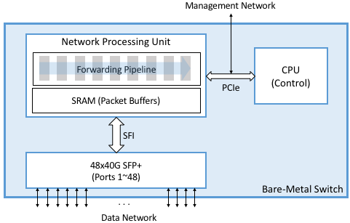
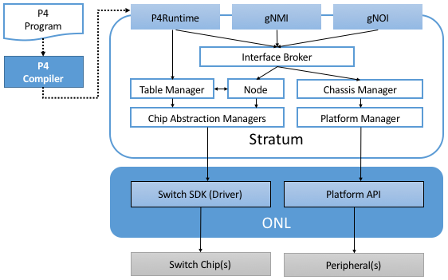
Switch OS
Esempio di Switch OS basato su
Open Networking Linux

Slide 23
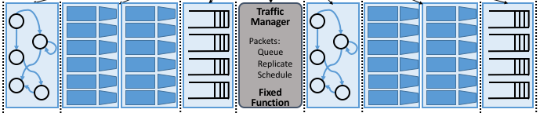
Portable Switch Architecture (PSA).
parser
pipeline
deparser
La Network Processing Unit può essere programmata in vari modi.
La Portable Switch Architecture (PSA) usa un modello basato su
parser programmabile
pipeline con match-action tables (come openflow)
deparser

Slide 24
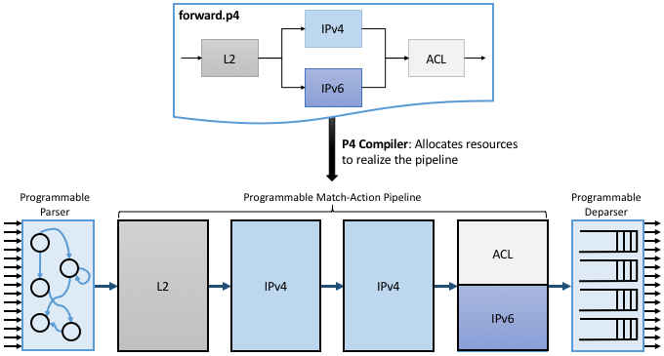
Linguaggio P4
Parser e pipeline possono essere programmate usando il linguaggio P4 («Programming Protocol-Independent Packet Processors»)

Slide 25
Raffronto
Caratteristica | Protocolli tradizionali | 1a gen SDN (Openflow) | 2a gen SDN (P4)
Separazione piano di controllo e piano dati | ✅ separazione logica ❌ nessuna separazione | ✅ separazione fisica | ✅separazione fisica
Piano di controllo | distribuito | logicamente centralizzato | logicamente centralizzato
Piano dati | standardizzato | standardizzato | programmabile

Slide 26
Network Function Virtualization
Prendere classici apparati di rete (router, switch, firewall, Intrusion-Detection Systems, concentratori VPN, ecc.)
Trasformarli in software
Consolidarli in uno o più server
Questa trasformazione richiede che la funzione sia scomposta in componenti più piccoli e semplici da gestire

Slide 27
Consolidamento
Le macchine virtuali possono essere viste come risorse di rete.
La virtualizzazione dei server nasconde il numero e l'identità dei singoli server fisici e consente di migrare rapidamente un server da una macchina all'altra per il bilanciamento del carico o per lo switchover dinamico in caso di guasto della macchina.
Il numero di guest che possono esistere in un singolo host viene misurato come rapporto di consolidamento.
Un host che supporta sei macchine virtuali ha un rapporto di consolidamento 6:1.

Slide 28
Confronto con le reti tradizionali
Tradizionalmente: dispositivi hardware verticalmente integrati.
Con NFV: le stesse funzioni sono virtualizzate e distribuite come software su infrastrutture condivise.
Decoupling tra:
  Funzioni di rete (VNFs)
  Hardware sottostante (NFVI)

Slide 30
Network Automation
Gestione centralizzata della configurazione
Scrittura della configurazione con un linguaggio dichiarativo
Monitoraggio continuo dello stato dei dispositivi
Invio ai dispositivi tramite API aperte

Slide 31
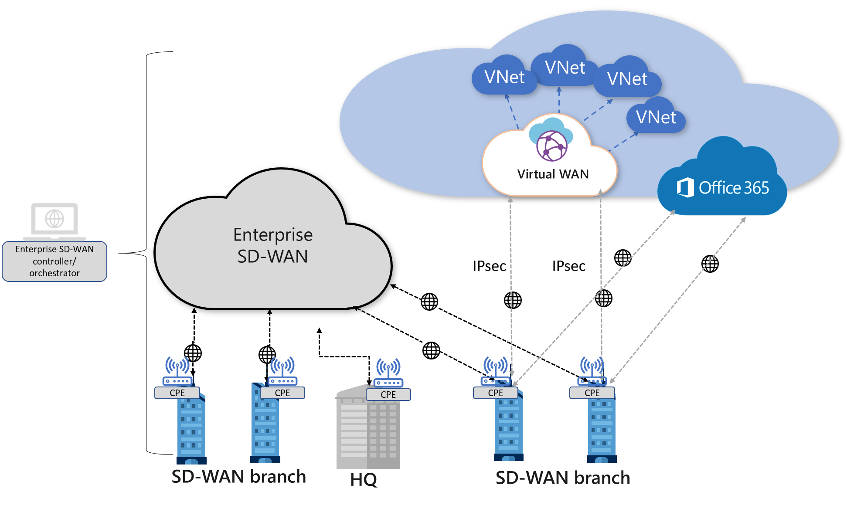
SD-WAN
Applicazione dei concetti SDN a reti overlay.
Il controllore gestisce dispositivi in area geografica che comunicano tramite tunnel sulla rete pubblica.

Slide 32
Riferimenti
Software-Defined Networks: A Systems Approach: capitoli 1, 4, 5

